Slide 1
Zanieczyszczenie powietrza, gleby i wody
Sylwia Szelc kl.Va

Slide 2
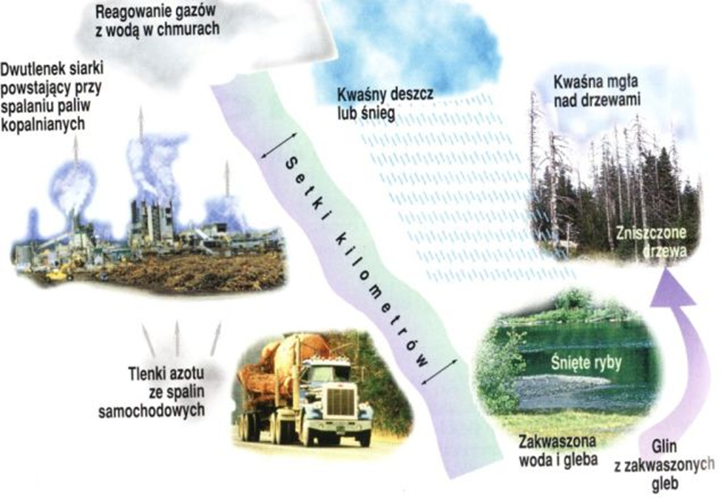

Slide 3
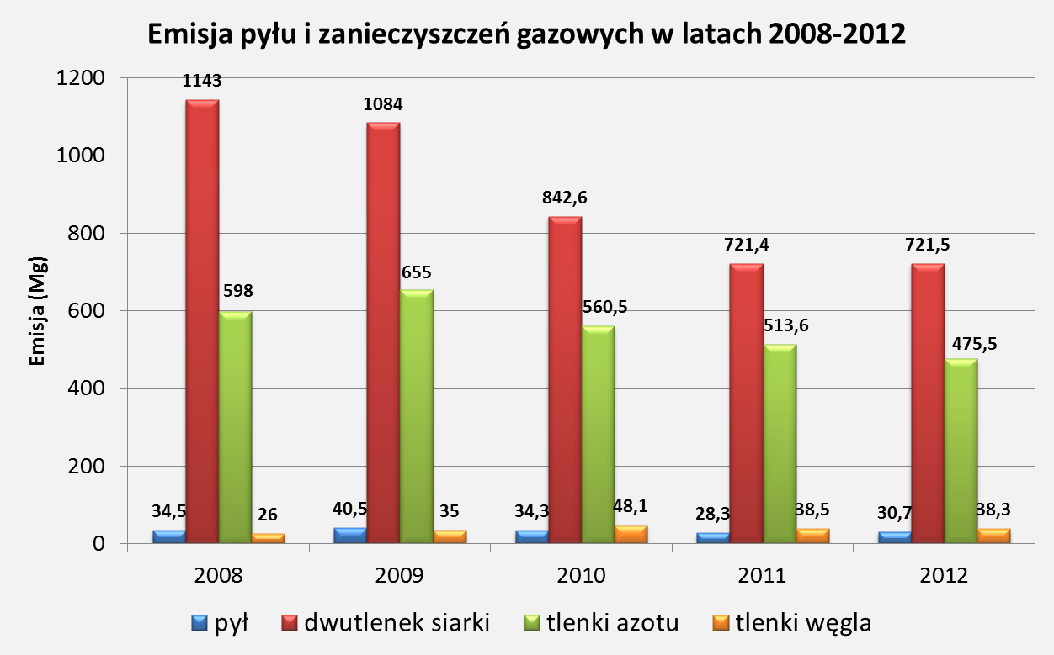
Zanieczyszczenia powietrza
Najczęściej i najbardziej zanieczyszczają atmosferę:
dwutlenek węgla,
dwutlenek siarki,
tlenki azotu
oraz pyły.

Slide 4
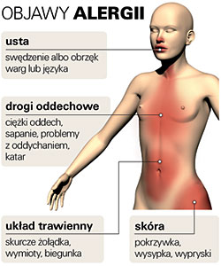
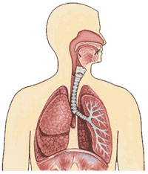
Wpływ zanieczyszczenia powietrza na układ oddechowy człowieka
Zanieczyszczenia powietrza są wchłaniane przez ludzi głównie w trakcie oddychania. Przyczyniają się do:
- powstawania schorzeń
układu oddechowego,
- alergii.

Slide 5
Wpływ zanieczyszczenia powietrza na środowisko.
Powodują korozje metali i materiałów budowlanych.
Zaburzając procesy fotosyntezy, transpiracji i oddychania. Skażają wody i gleby.
Maja wpływ na zmiany klimatyczne.
Zanieczyszczenia powietrza pogarszają jakość wody pitnej.

Slide 6
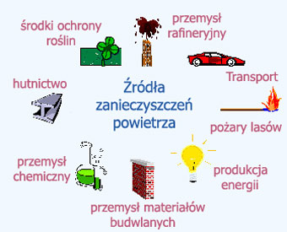
Źródła zanieczyszczenia powietrza
Głównymi źródłami zanieczyszczeń są:
uprzemysłowienie i wzrost liczby ludności,
przemysł energetyczny,
przemysł transportowy,
źródła naturalne.

Slide 7
Źródła zanieczyszczenia powietrza
Rosnące zapotrzebowanie na energie uczyniło ze spalania główne źródło zanieczyszczeń atmosferycznych pochodzenia antropogenicznego.
Najważniejsze z nich to:
dwutlenek siarki ,
tlenki azotu,
pyły węglowe,
tlenek węgla,
dwutlenek węgla,
ołów,
pyły.

Slide 8
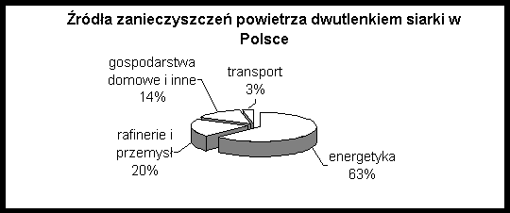
Źródła zanieczyszczenia powietrza
Źródłami zanieczyszczeń powietrza są m.in.:
wydobycie i transport surowców,
przemysł chemiczny,
przemysł rafineryjny,
przemysł metalurgiczny,
cementownie,
składowiska surowców i odpadów,
motoryzacja.

Slide 9
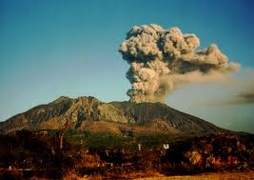
Źródła zanieczyszczenia powietrza
Naturalne źródła zanieczyszczeń powietrza to:
wybuchy wulkanów,
naturalne pożary lasów i stepów,
wyładowania atmosferyczne,
pył kosmiczny,
procesy biologiczne.

Slide 10
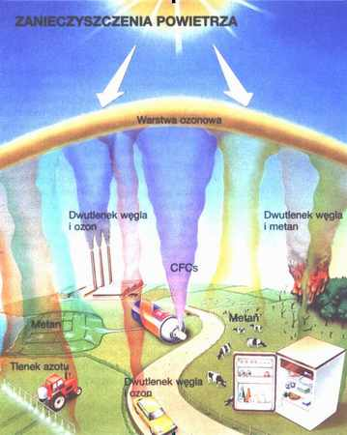
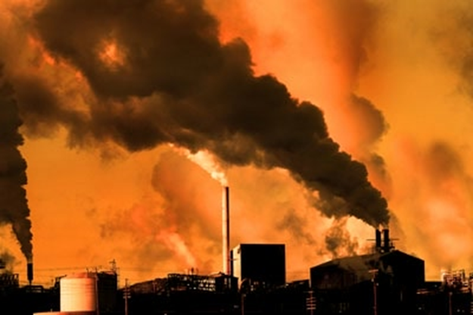
Źródła zanieczyszczenia powietrza

Slide 11
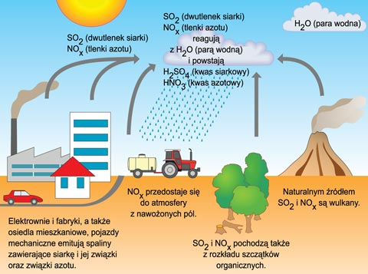
Skutki zanieczyszczeń powietrza
Kwaśny deszcz–opad atmosferyczny. Zawiera kwas siarkowy, powstały w atmosferze zanieczyszczonej tlenkami siarki ze spalania zasiarczonego węgla oraz kwas azotowy powstały z tlenków azotu.
Przyczynia się do zwiększenia
śmiertelności niemowląt,
osłabienia płuc,
powoduje zakwaszania
rzek i jezior, niszczenie
flory i fauny, degradację gleby.
Niszczenie zabytków
i architektury.

Slide 12
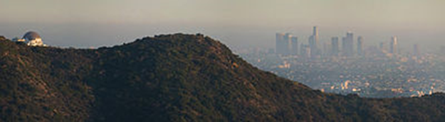
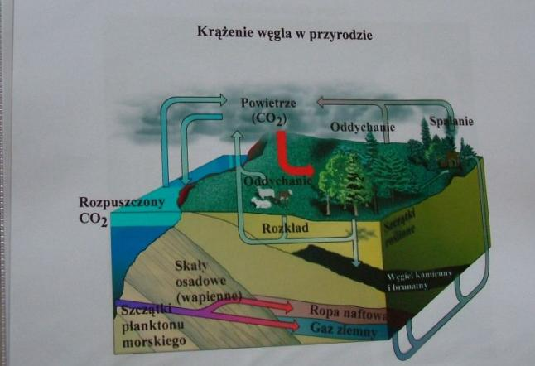
Skutki zanieczyszczeń powietrza
Smog–zanieczyszczone powietrze zawierające duże stężenia pyłów i toksycznych gazów, których źródłem jest głównie motoryzacja i przemysł.

Slide 13
Skutki zanieczyszczeń powietrza
Odory-skutek obecności w powietrzu zanieczyszczeń pobudzających receptory węchowe. Najczęściej są to mieszaniny bardzo wielu różnych związków, występujących w bardzo małych ilościach.

Slide 14
Skutki zanieczyszczeń powietrza
Dziura ozonowa–spadek zawartości ozonu na wysokości 15-20 km głównie w obszarze bieguna południowego, obserwowany od końca lat 80. Tempo spadku wynosi ok. 3% na rok. Największe znaczenie mają w tym procesie freony. Powłoka ozonowa jest naturalnym filtrem chroniącym organizmy żywe przed szkodliwym promieniowaniem ultrafioletowym.

Slide 15
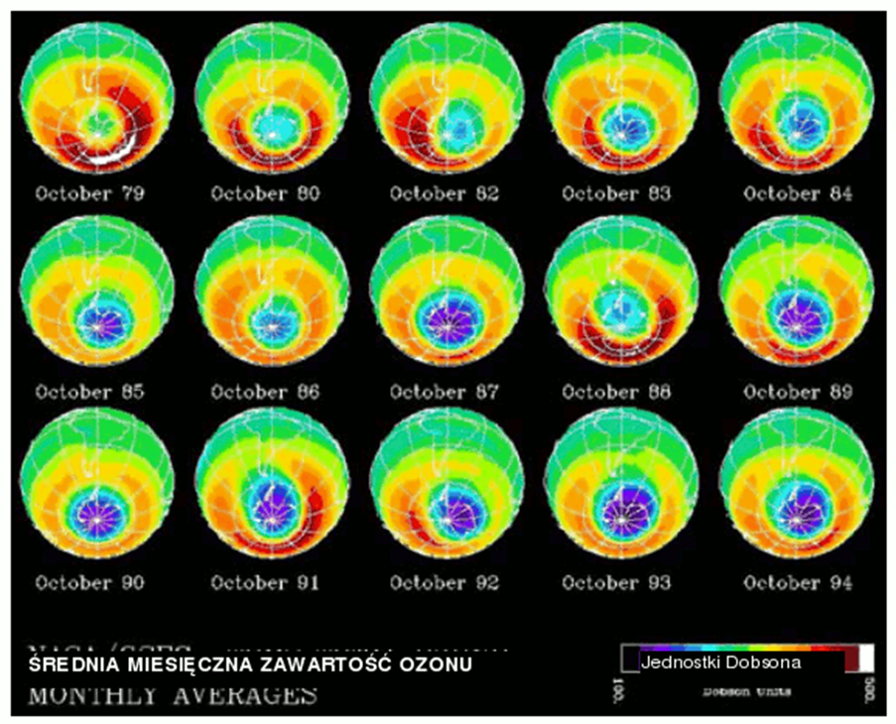
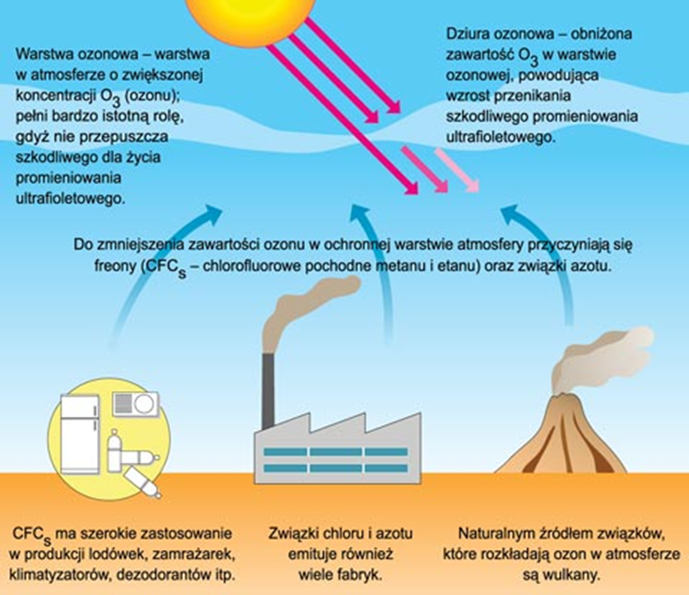
Skutki zanieczyszczeń powietrza
Dziura ozonowa

Slide 16
Skutki zanieczyszczeń powietrza
Efekt cieplarniany–zjawisko zachodzące w atmosferze planety powodujące wzrost temperatury planety, w tym i Ziemi. Efekt wywołują gazy atmosferyczne, zwane gazami cieplarnianymi, ograniczające promieniowanie cieplne powierzchni Ziemi i dolnych warstw atmosfery do przestrzeni kosmicznej.

Slide 17
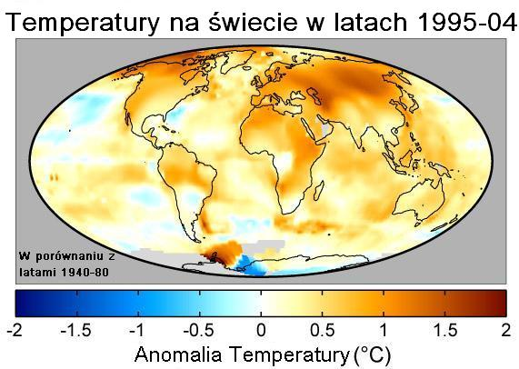
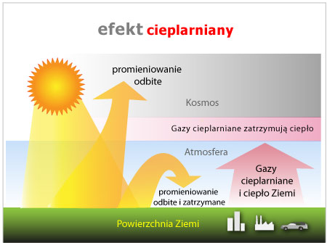
Skutki zanieczyszczeń powietrza
Efekt cieplarniany

Slide 18
Zanieczyszczenie powietrza w Polsce
Stan powietrza atmosferycznego jest uwarunkowany przez emisje zanieczyszczeń do atmosfery z terytorium Polski. Nadmierne zanieczyszczenie powietrza atmosferycznego występuje na ponad 20% powierzchni Polski.

Slide 19
Czynniki powodujące zanieczyszczenie powietrza
Czynnikami powodującymi taki stan są:
-energetyka oparta na węglu kamiennym i brunatnym,
-rozwinięty ale nie doinwestowany ekonomicznie przemysł surowcowy,
-niedobór instalacji oczyszczających gazy odlotowe,
-dynamicznie rozwijający się transport samochodowy (pojazdy i drogi),
-opóźnienie w rozwoju prawa ekonomicznego i jego egzekwowania

Slide 20
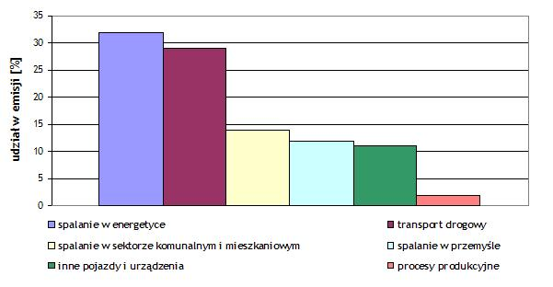
Czynniki powodujące zanieczyszczenie powietrza

Slide 21
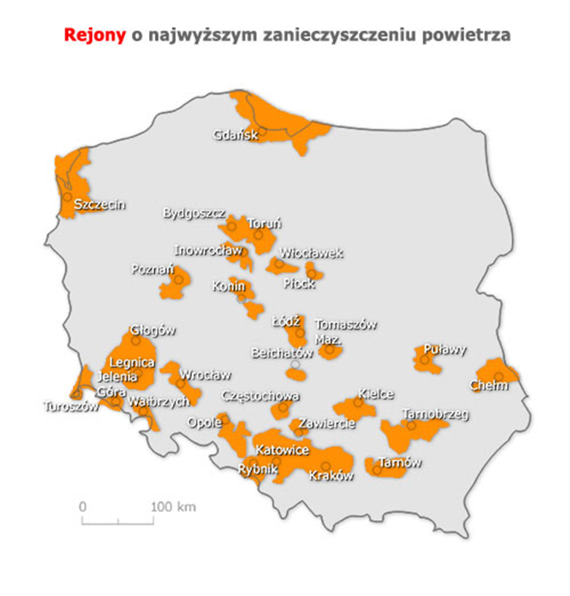
Zanieczyszczenie powietrza w Polsce

Slide 22
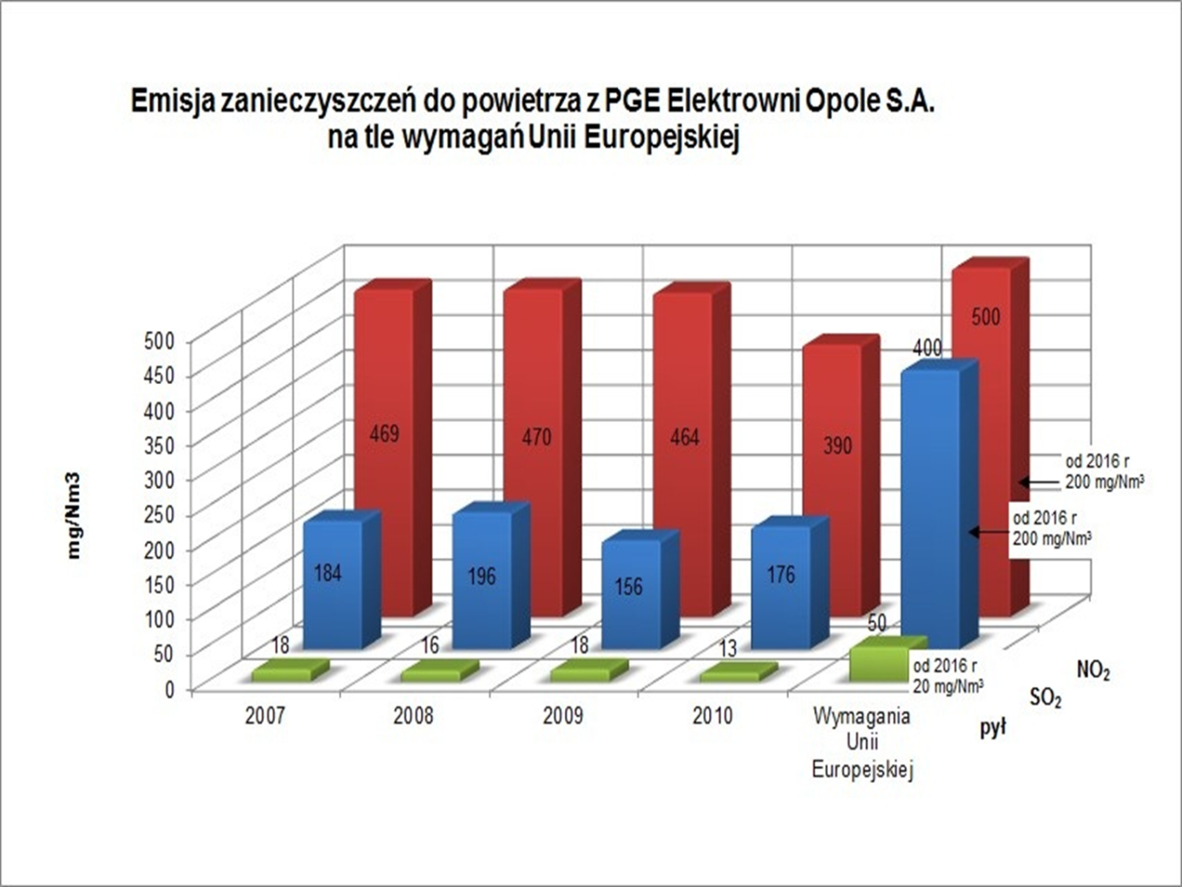
Zanieczyszczenie powietrza w Polsce

Slide 23
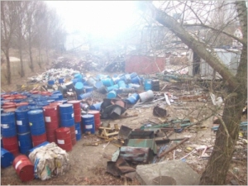
Zanieczyszczenie gleby-przyczyny
Zanieczyszczeniami gleb i gruntów są wszelkie związki chemiczne i pierwiastki promieniotwórcze, a także mikroorganizmy, które występują w glebach w zwiększonych ilościach. Pochodzą m.in. ze stałych i ciekłych odpadów przemysłowych i komunalnych, gazów i pyłów emitowanych z zakładów przemysłowych (chemicznych, petrochemicznych, cementowni, hut, elektrowni itp.), gazów wydechowych silników spalinowych oraz z substancji stosowanych w rolnictwie (nawozy sztuczne, środki ochrony roślin).

Slide 24
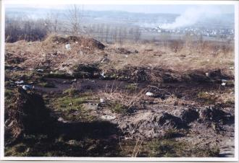
Skutki zanieczyszczeń gleby
Zanieczyszczenia zmieniają gleby pod względem chemicznym, fizycznym i biologicznym. Obniżają jej urodzajność, czyli powodują zmniejszenie plonów i obniżenie ich jakości, zakłócają przebieg wegetacji roślin, niszczą walory ekologiczne i estetyczne szaty roślinnej, a także mogą powodować korozję fundamentów budynków
i konstrukcji inżynierskich, np. rurociągów
Zanieczyszczenia gleb mogą ulegać depozycji do środowiska wodnego na skutek wymywania szkodliwych substancji. Powodują tym samym zanieczyszczenie wód.

Slide 25
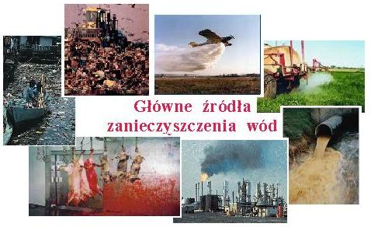
Źródła zanieczyszczenia wód

Slide 26
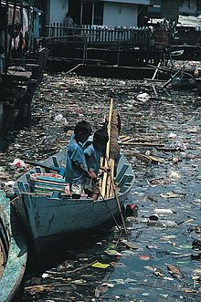
Zanieczyszczenie wody
Zanieczyszczenie wód–niekorzystne zmiany właściwości fizycznych, chemicznych i bakteriologicznych wody spowodowane wprowadzaniem w nadmiarze substancji nieorganicznych (stałych, płynnych, gazowych), organicznych, radioaktywnych czy wreszcie ciepła, które ograniczają lub uniemożliwiają wykorzystywanie wody do picia i celów gospodarczych.

Slide 27
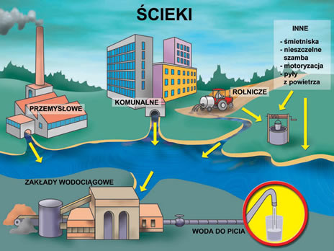
Skład zanieczyszczonych wód
Zanieczyszczenie wód jest spowodowane głównie:
substancjami chemicznymi,
bakteriami,
i innymi mikroorganizmami, obecnymi w wodach naturalnych w zwiększonej ilości.

Slide 28
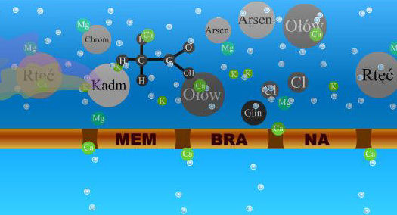
Skład zanieczyszczonych wód
Najwięcej zanieczyszczeń trafia do wód razem ze ściekami. Innymi źródłami zanieczyszczeń wód są transport wodny i lądowy, stosowanie pestycydów i nawozów sztucznych oraz odpady komunalne i przemysłowe. Wody ulegają zanieczyszczeniu także w wyniku eutrofizacji. Obieg wody w przyrodzie został zakłócony przez człowieka – wycinanie lasów, monokulturę rolnictwa, niewłaściwe i nadmierne zabiegi rolnicze, urbanizację.

Slide 29
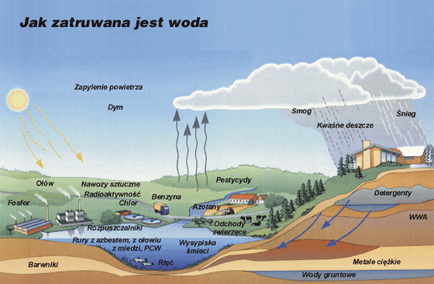
Podział zanieczyszczeń wód
Ze względu na pochodzenie:
naturalne–takie, które pochodzą z domieszek zawartych w wodach powierzchniowych i podziemnych – np. zasolenie, zanieczyszczenie związkami żelaza;
sztuczne–inaczej antropogeniczne, czyli związane z działalnością człowieka–np. pochodzące ze ścieków, spływy z terenów rolniczych, składowisk odpadów komunalnych.

Slide 30
Na podstawie:
pl.wikipedia.org

